Slide 1



以“四个伟大” 书写时代新篇章
商学院：1630701班
主讲人：冯子轩
助讲人：卢梦珂 谷雨婷 王阳 苏娜 刘佳欣 郑惠惠

Slide 2





“四个伟大”：新时代党的历史使命
党的十九大报告强调，实现伟大梦想，必须进行伟大斗争、建设伟大工程、推进伟大事业。
进行具有新的历史特点的伟大斗争
加强和改进党的建设新的伟大工程
推进中国特色社会主义的伟大事业
实现中华民族伟大复兴的伟大梦想
这“四个伟大”形成了一个有机整体，贯穿于新时代坚持和发展中国特色社会主义的伟大实践之中。准确把握“四个伟大”的科学内涵，是新时代实现中华民族伟大复兴的历史使命的必然要求。

Slide 3





——伟大工程锻造坚强领导核心
中国列车的驾驶员
要想始终做一个称职的“驾驶员”，就需要党不断加强自身的建设，党的建设就是新的伟大工程。推进伟大工程，才能把好“方向盘”，引领我们驶向中华民族复兴的终点站。
中国共产党
——如果把中国比作一辆高速行驶的火车，那么它面临的最大危险就是脱轨或者翻车，要想安全快速到达目的地，必须有一个称职的“驾驶员”，中国列车的“驾驶员”就是中国共产党。

Slide 4



——伟大工程锻造坚强领导核心
党的建设是一项宏伟且复杂的工程，其内容主要包括政治建设、思想建设、组织建设、作风建设等。早在1936年，毛泽东同志曾在《<共产党人>发刊词》中提出了中国革命胜利的三大法宝。毛泽东将党的建设作为取得胜利的关键，并将其称之为一个伟大工程。
统一战线
武装斗争
党的建设
改革开放以来，中国共产党更深刻地意识到党的领导和党的建设在建设社会主义现代化国家中至关重要的地位。

Slide 5
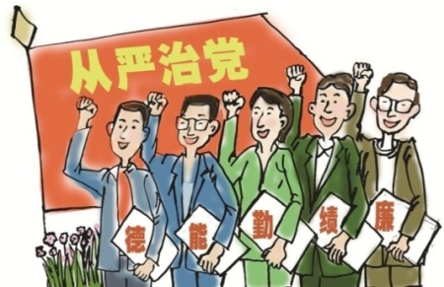
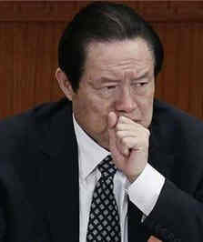
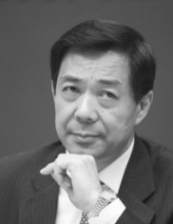
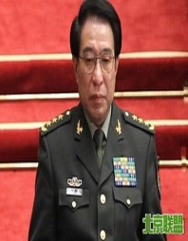
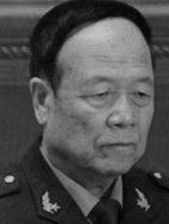
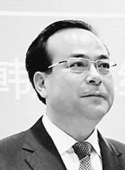
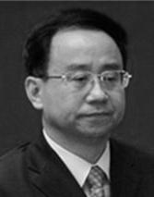
——伟大工程锻造坚强领导核心
党的十八大以来——
以习近平同志为核心的党中央坚定不移推进全面从严治党，党的建设取得了重大成果。
比如，政治纪律和政治规矩更加严明，发挥巡视利剑作用：
坚决查处周永康、薄熙来、徐才厚、郭伯雄、孙政才、令计划等严重政治腐败和经济腐败交织的问题。
全党更加团结统一、坚强有力。
……
周永康
薄熙来
徐才厚
郭伯雄
孙政才
令计划

Slide 6


——伟大工程锻造坚强领导核心
比如，坚定不移“打虎”“拍蝇” “猎狐”
形成了强力震撼。
反腐败力度史无前例、成效世界瞩目。
比如，全面落实中央八项规定，驰而不息整治“四风”：
“零容忍”
“带电高压线”
净化了党内政治生态
纯洁了党员队伍
保持了党的先进性和纯洁性，进一步增强了党的创造力、凝聚力和战斗力。
“打虎”
“猎狐”
“无禁区”
“共腐关系圈”
“拍蝇”
处分厅局级干部8900余人
处分县处级干部6.3万余人
处分基层党员干部27.8万人

Slide 7

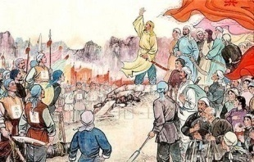

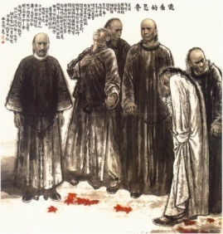
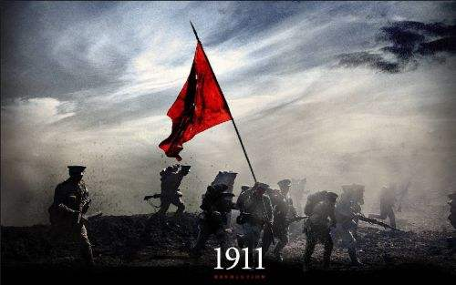

——伟大工程锻造坚强领导核心
党的十九大报告提出了新时代党的建设的总要求，要全面推进党的政治建设、思想建设、组织建设、作风建设、纪律建设，把制度建设贯穿其中。
深入推进反腐败斗争，不断提高党的建设质量，把党建设成为始终走在时代前列、人民衷心拥护、勇于自我革命、经得起各种风浪考验、朝气蓬勃的马克思主义政党。

Slide 8
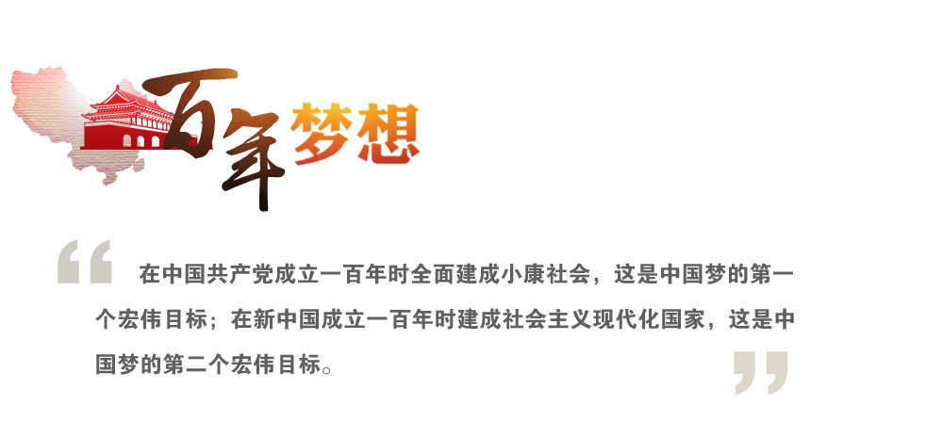

——伟大工程锻造坚强领导核心
今天的中国走到了一个充满希冀、离梦最近的时代，一个百舸争流、英才辈出的时代。在这个时代，“有梦想、有机会、有奋斗，一切美好的东西都能够创造出来”（习近平）。
伟大的时代，召唤堪当大任的新青年。作为青年学生，享有同祖国一起成长进步、实现人生出彩的机会。我们要做有理想、有追求，有品质的大学生，坚定听党话、跟党走的理想信念，永葆肯吃苦、不怕苦的奋斗精神，养成爱读书、善读书的生活方式，扎根中国大地、扎根人民群众，谱写青春激情奋斗的华彩篇章，开启激昂青春梦融入伟大中国梦的新时代征程。

Slide 9

《时事报告》杂志社
形势与政策课专用

